Slide 1
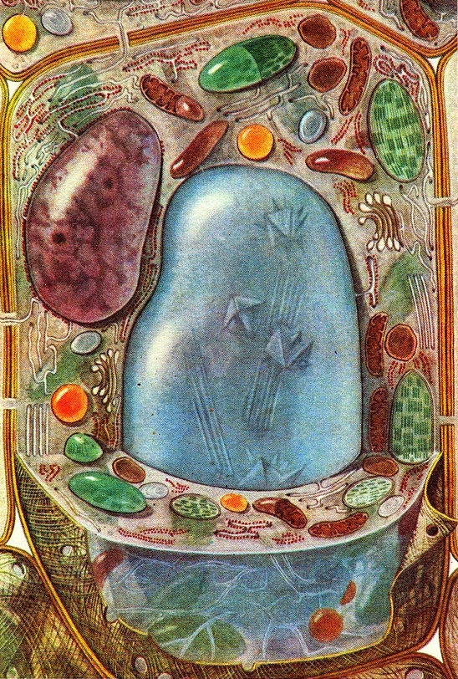
Органоиды клетки
Автор: Жест Н.О.,
учитель биологии высшей квалификационной категории,
МБОУ гимназии №40
город Екатеринбург

Slide 2

Словарь
Клетка – это структурная и функциональная единица живого
Цитология – наука о клетке

Slide 3
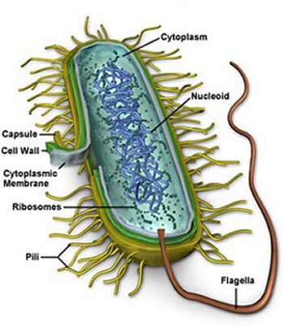
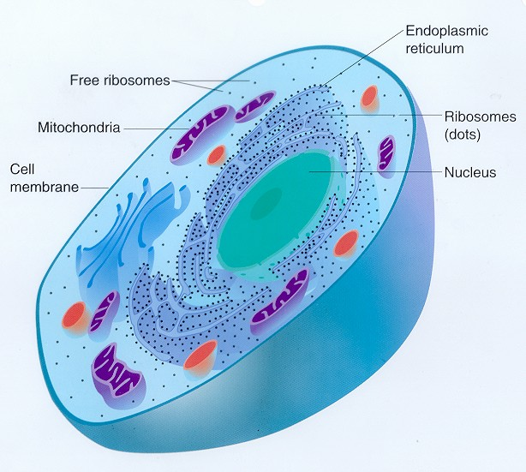
типы клеток
Прокариоты ( лат. pro – вперед, раньше и греч. karyon – ядро) – клетки не имеющие оформленного ядра (бактерии).
Эукариоты (лат. eu – полностью, хорошо и греч. karyon – ядро) – ядерные клетки (животные, растения, грибы).

Slide 4
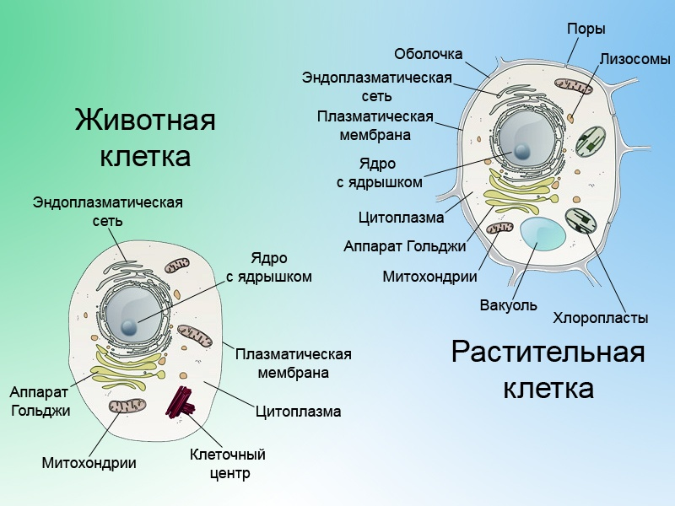

Slide 5
Органоиды клетки
МЕМБРАННЫЕ
НЕМЕМБРАННЫЕ
Двумембранные
Одномембранные
Рибосомы
Митохондрии
Плазматическая мембрана
Клеточный центр
Пластиды
Эндоплазматическая
сеть
Микротрубочки
Комплекс Гольджи
Лизосомы
Вакуоли

Slide 6
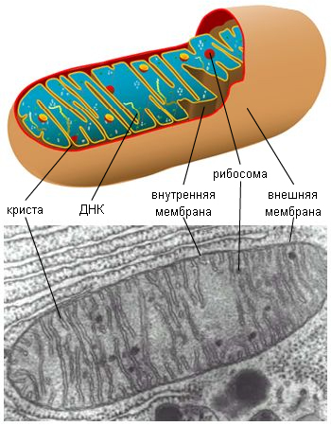
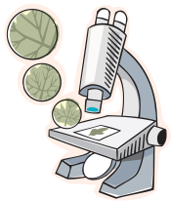
Митохондрии
Двумембранный, полуавтономный органоид. Внутренняя мембрана сложена в складки, называемые кристами (размещаются скопления белков).
Содержат ДНК и РНК.
Происходит окисление органических веществ, синтез аденозинтрифосфата (АТФ).
Функция:
Являются «энергетическими станциями» клетки.

Slide 7
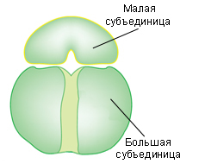
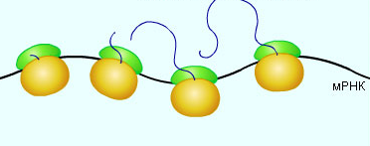
Схема строения рибосомы
Встречаются во всех клеток животных и растений.
Состоит из двух субчастиц, которые могут разъединяться и вновь объединяться.
Каркас рибосомы образован молекулами рибосомальной РНК (р-РНК) и связанными с
ними белками.
Рибосомы образуют комплексы – полирибосомы, которые синтезируют белки.
Количество рибосом в клетке зависит от интенсивности биосинтеза белка – их больше в клетках активно растущих тканей.
Функция:
Синтез белков
Рибосома
Полирибосома

Slide 8
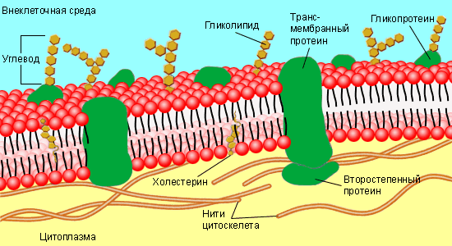
Плазматическая мембрана
Мозаическая модель, где липидные слои мембраны пронизаны белковыми молекулами
Функции:
Удерживает вместе все клеточные компоненты.
Разграничивает внутреннюю и наружную среду.
Модифицированные складки клеточной мембраны образуют многие органеллы клетки.
Обладает избирательной проницаемостью.

Slide 9
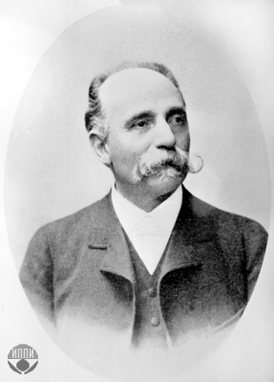
Аппарат (комплекс) Гольджи
В 1898 обнаружил в нервных клетках так называемый сетчатый аппарат. Последующие исследования показали, что эта органелла присутствует во всех эукариотических клетках, но имеет разную структуру (впоследствии она получила название аппарата или комплекса Гольджи).
Ками́лло Го́льджи
(1843 — 1926)
итальянский врач и учёный, лауреат Нобелевской премии по физиологии и медицине

Slide 10
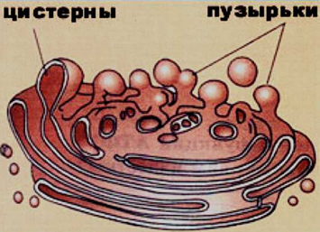
Аппарат (комплекс) ГольдЖи
В состав аппарата Гольджи входят: полости, ограниченные мембранами и расположенные группами (по 5-10), а также крупные и мелкие пузырьки, расположенные на концах полостей. Все эти элементы составляют единый комплекс.
Функции:
Накопление и транспорт веществ, химическая модернизация.
Образование лизосом.
Синтез липидов и углеводов на стенках мембран.

Slide 11
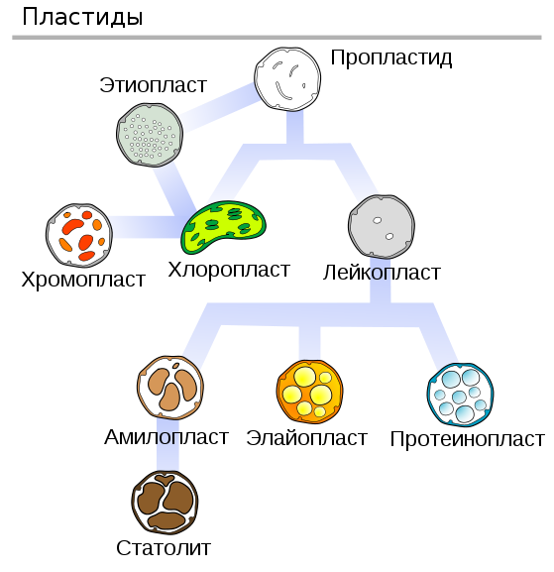
ПЛАСТИДЫ, полуавтономные органоиды растительных клеток, содержат ДНК и РНК.
Различают:
Хлоропласты содержат зелёный пигмент хлорофилл, осуществляющий фотосинтез.
В хромопластах накапливаются пигменты, каротиноиды, окрашивающие цветки и плоды.
Лейкопласты содержат запасные вещества.
Все пластиды могут превращаться друг в
друга.

Slide 12
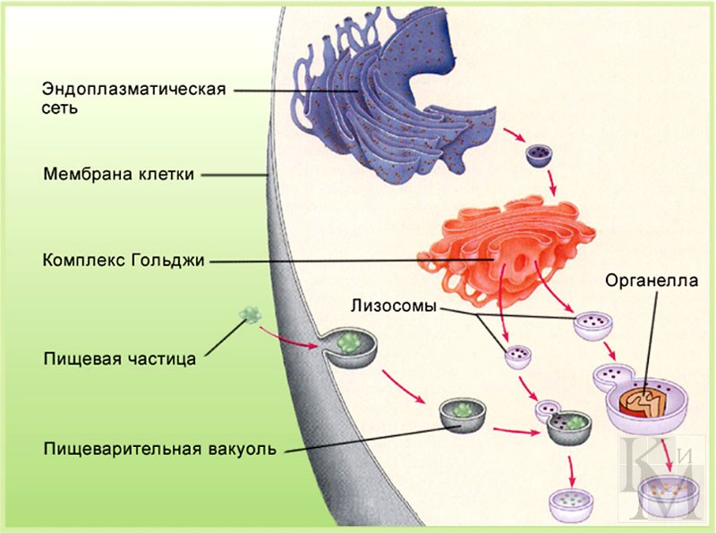
Лизосомы
Формируются из пузырьков (везикул), отделяющихся от аппарата Гольджи. Структуры содержащие ферменты способные расщеплять (т. е лизировать — отсюда и название)
Функция:
Расщепление белков, полисахаридов, пептидов, нуклеиновых кислот

Slide 13
Вакуоли
(франц. vacuole, от лат. vacuus - пустой), полости в цитоплазме эукариотических клеток, ограниченные мембраной и заполненные жидкостью.
Функции:
хранение запасных веществ и воды,
накопление ионов и поддержание тургорного давления.

Slide 14
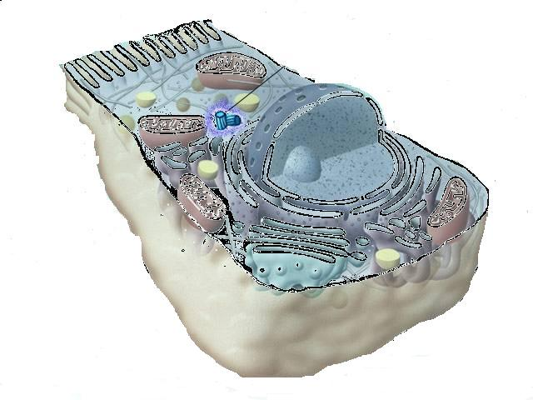
Клеточный центр (центросома)
Впервые обнаружен в 1883 году Теодором Бовери,
назвал его «особым органом клеточного деления».
Состоит из двух центриолей, каждая представляет собой полый цилиндр, образованный девятью триплетами микротрубочек.
Входит в состав митотического аппарата клетки
Имеет ДНК и РНК
Функция:
Участвует в делении клеток животных и низших растений

Slide 15
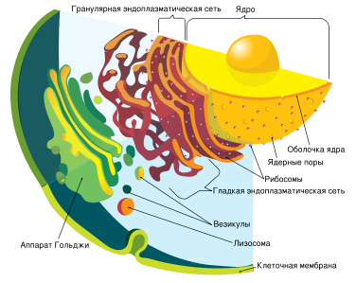
Эндоплазматическая сеть (ретикулум)
Система мембран, образующих канальца, пузырьки, цистерны, трубочки.
Соединена с плазматической и ядерной мембраной.
Транспорт веществ в клетке, разделение клетки на отсеки.
Шероховатая (гранулярная) эндоплазматическая сеть
Усеяна рибосомами – синтез белков в клетке.
Гладкая эндоплазматическая сеть
Производит различные липиды и углеводы.

Slide 16
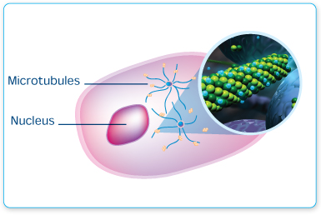
МИКРОТРУБОЧКИ
Полые цилиндрические структуры
Функции:
выполняют в клетке опорную функцию;
обеспечивают внутриклеточный транспорт, движение и сокращение клетки и её компонентов;
участвуют в построение веретена деления

Slide 17
Органоиды клетки
Название органоида | Строение | Функция

Slide 18
рефлексия
«+»Что понравилось на уроке? | «-» Что не понравилось на уроке? | Любопытные факты, о которых узнали. Что бы ещё хотелось узнать?

Slide 19
Домашнее задание
Прочитать параграф 8, ответить на вопосы в конце параграфа (устно)

Slide 20
Спасибо за работу!

